Slide 1
_
X
+
+
+
TEMPLATE PARA
APRESENTAÇÕES DE TECNOLOGIA
+
+
+
+
+

Slide 2
+
+
+
TEMPLATE PARA
APRESENTAÇÕES DE TECNOLOGIA
+
+
+
+
+

Slide 3
Roadmap de Desenvolvimento
IMERSÃO
Avaliação dos principais problemas apresentados pelo time do SINE
IDEAÇÃO
PROTOTIPAÇÃO
Avaliamos os problemas que vamos solucionar com base em nossas habilidades e informações disponíveis
Desenhamos a solução ideal utilizanco o CANVAS
1
SOLUÇÃO
Entregamos um protótipo e sugestão de roll-out via api e algumas telas de conceito
3
2
4

Slide 4

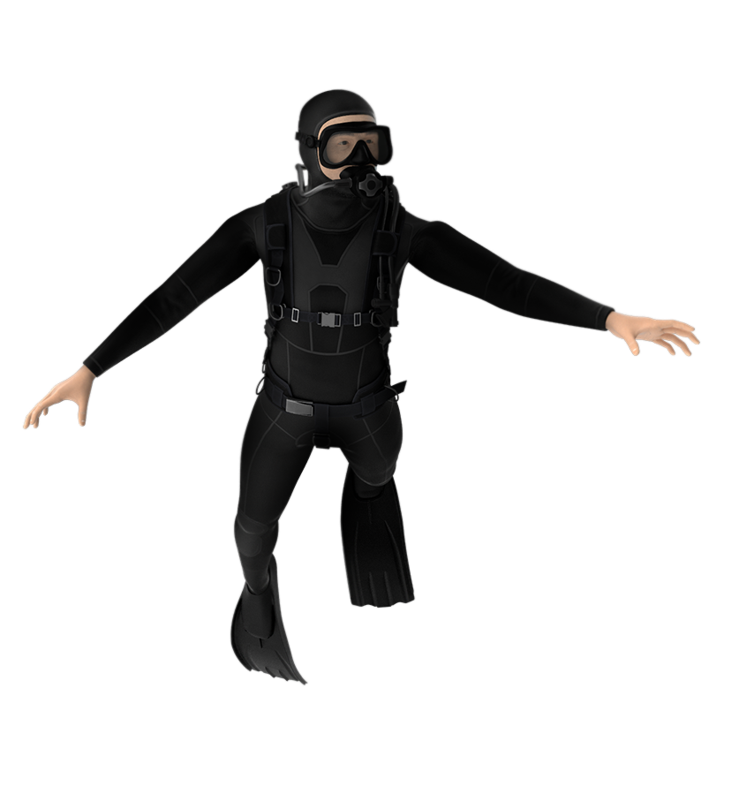
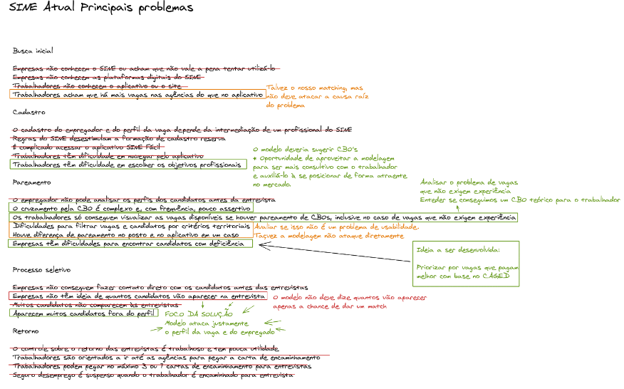
Imersão
Iniciamos o entendimento do problema discutindo detalhadamente os principais problemas apresentados pelo SINE e, à partir da explicação das bases apresentadas nas primeiras etapas do evento, escolhemos alguns problemas para resolver
Problemas a serem solucionados
Busca inicial
_Trabalhadores têm dificuldade em escolher os objetivos profissionais
Pareamento
_O cruzamento pela CBO é complexo e, com frequência, pouco assertivo
_Os trabalhadores só conseguem visualizar as vagas disponíveis se houver pareamento de CBOs, inclusive no caso de vagas que não exigem experiência
Empresas têm dificuldades para encontrar candidatos com deficiência
Processo seletivo
_Aparecem muitos candidatos fora do perfil
Nosso racional

Slide 5
Imersão – Análise Descritiva
Iniciamos o entendimento do problema discutindo detalhadamente os principais problemas apresentados pelo SINE e, à partir da explicação das bases apresentadas nas primeiras etapas do evento, escolhemos alguns problemas para resolver
Blá Blá

Slide 6


Ideação
O principal entregável desta
Resultados da Etapa
Ideias adotadas
_Modelo preditivo por área geográfica e ocupação para a predição à partir da base do CAGED
_Utilização do Databricks versão comunidadepara lidar com o volume de informações
_A entrega final seria uma api que consulta um algoritmo de priorização de vagas e entrega resultado para trabalhadores, empregadores e stakeholders
Ideias abandonadas
_Informações sobre o seguro desemprego, por serem dados agregados não contribuem para construção do modelo
_Base da RAIS: entendemos que o CAGED de 2019 possuia as informações
necessárias para a modelagem
_BASE CAGED 2020: Poucas informações e dados fortemente impactados pela Covid-19
_Utilização das bases do SINE tanto de vagas como de trabalhadores para treinar um modelo de machine learning, pois, devido à presença de informações sensíveis, o volume de dados disponibilizados é insuficiente

Slide 7
Ideação - CANVAS
O processo de ideação foi feito seguindo o seguinte CANVAS com o objetivo de direcionar a prototipação e desenvolvimento da solução

Slide 8



Prototipação
O principal entregável desta
Problemas a serem solucionados
Ideias adotadas
_Modelo preditivo por área geográfica e ocupação para a predição à partir da base do CAGED
_Utilização do Databricks versão comunidadepara lidar com o volume de informações
_A entrega final seria uma api que consulta um algoritmo de priorização de vagas e entrega resultado para trabalhadores, empregadores e stakeholders
Ideias abandonadas
_Informações sobre o seguro desemprego, por serem dados agregados não contribuem para construção do modelo
_Base da RAIS: entendemos que o CAGED de 2019 possuia as informações
necessárias para a modelagem
_BASE CAGED 2020: Poucas informações e dados fortemente impactados pela Covid-19
_Utilização das bases do SINE tanto de vagas como de trabalhadores para treinar um modelo de machine learning, pois, devido à presença de informações sensíveis, o volume de dados disponibilizados é insuficiente

Slide 9
Prototipação - Bases
O principal entregável desta
Problemas a serem solucionados
Ideias adotadas
_Modelo preditivo por área geográfica e ocupação para a predição à partir da base do CAGED
_Utilização do Databricks versão comunidadepara lidar com o volume de informações
_A entrega final seria uma api que consulta um algoritmo de priorização de vagas e entrega resultado para trabalhadores, empregadores e stakeholders
Ideias abandonadas
_Informações sobre o seguro desemprego, por serem dados agregados não contribuem para construção do modelo
_Base da RAIS: entendemos que o CAGED de 2019 possuia as informações
necessárias para a modelagem
_BASE CAGED 2020: Poucas informações e dados fortemente impactados pela Covid-19
_Utilização das bases do SINE tanto de vagas como de trabalhadores para treinar um modelo de machine learning, pois, devido à presença de informações sensíveis, o volume de dados disponibilizados é insuficiente

Slide 10
Prototipação - Modelo
O principal entregável desta
Problemas a serem solucionados
Ideias adotadas
_Modelo preditivo por área geográfica e ocupação para a predição à partir da base do CAGED
_Utilização do Databricks versão comunidadepara lidar com o volume de informações
_A entrega final seria uma api que consulta um algoritmo de priorização de vagas e entrega resultado para trabalhadores, empregadores e stakeholders
Ideias abandonadas
_Informações sobre o seguro desemprego, por serem dados agregados não contribuem para construção do modelo
_Base da RAIS: entendemos que o CAGED de 2019 possuia as informações
necessárias para a modelagem
_BASE CAGED 2020: Poucas informações e dados fortemente impactados pela Covid-19
_Utilização das bases do SINE tanto de vagas como de trabalhadores para treinar um modelo de machine learning, pois, devido à presença de informações sensíveis, o volume de dados disponibilizados é insuficiente

Slide 11
Solução
Iniciamos o entendimento do problema discutindo detalhadamente os principais problemas apresentados pelo SINE e, à partir da explicação das bases apresentadas nas primeiras etapas do evento, escolhemos alguns problemas para resolver
Problemas a serem solucionados
Busca inicial
_Trabalhadores têm dificuldade em escolher os objetivos profissionais
Pareamento
_O cruzamento pela CBO é complexo e, com frequência, pouco assertivo
_Os trabalhadores só conseguem visualizar as vagas disponíveis se houver pareamento de CBOs, inclusive no caso de vagas que não exigem experiência
Empresas têm dificuldades para encontrar candidatos com deficiência
Processo seletivo
_Aparecem muitos candidatos fora do perfil

Slide 12
Solução – Disponibilização via Flask
Iniciamos o entendimento do problema discutindo detalhadamente os principais problemas apresentados pelo SINE e, à partir da explicação das bases apresentadas nas primeiras etapas do evento, escolhemos alguns problemas para resolver
Problemas a serem solucionados
Busca inicial
_Trabalhadores têm dificuldade em escolher os objetivos profissionais
Pareamento
_O cruzamento pela CBO é complexo e, com frequência, pouco assertivo
_Os trabalhadores só conseguem visualizar as vagas disponíveis se houver pareamento de CBOs, inclusive no caso de vagas que não exigem experiência
Empresas têm dificuldades para encontrar candidatos com deficiência
Processo seletivo
_Aparecem muitos candidatos fora do perfil

Slide 13
Solução – Telas
Iniciamos o entendimento do problema discutindo detalhadamente os principais problemas apresentados pelo SINE e, à partir da explicação das bases apresentadas nas primeiras etapas do evento, escolhemos alguns problemas para resolver

